Slide 3
معلومات عن
البرنامج التدريبي

Slide 4
معلومات عن البرنامج التدريبي
برنامج تدريبي: كتابة التقارير الفنية
يهدف البرنامج إلى:
إكساب المشاركين المهارات اللازمة لإعداد وكتابة التقارير الفنية المتعلقة بالأنشطة التشغيلية للشركة بصورة صحيحة تسمح بإيصال المعلومات اللازمة والمطلوبة لاتخاذ القرارات والإجراءات المناسبة في الوقت المناسب.
برنامج مفتوح، موجه إلى:
الموظفين الفنيين الذين تتطلب أعمالهم إعداد تقارير فنية.
متطلبات خاصة:
إحضار نماذج من بعض التقارير الفنية التي أعدها المشارك في وقت سابق لحضوره الدورة.
بعد الانتهاء من البرنامج يُتَوَقع من المشارك أن يكون:
قادراً على إعداد وكتابة التقارير الفنية المتعلقة بعمله بصورة سليمة وواضحة تسمح لمتلقي التقرير أن يستوعب ما جاء فيه بسهولة ويُسر، ويساعد الرؤساء على اتخاذ القرارات والإجراءات الفنية الصحيحة .
أهمية التقرير الفني
أساسيات الكتابة الفنية
التقرير الفني الجيد
مراحل إعداد وكتابة التقرير
خصائص الكتابة الفنية
أفكار ونصائح عامة
تطبيقات عملية

Slide 5
التعارف
بين المشاركين

Slide 6
فائدة إدارية

Slide 7
أهمية التقرير الفني

Slide 8
تعاريف
ما هو التقرير:
التقرير عبارة عن:
وثيقة مِهنيّة تتضمن دراسة مُشكلة أو أزمة أو مسألة مُتعلقة بنقل معلومات وبيانات ونتائج، هدفُها تقديم أفكار وتوصيات مُترتبة على هذه الدِراسة.
ضرب من ضروب الكتابة الوظيفية يتضمن قدراً من الحقائق والمعلومات حول موضوع معين, أو شخص معين، أو حالة معينة, بناءً على طلب محدد, أو وفقاً لغرض مقصود ، وتحليلها وذكر الاقتراحات والتوصيات.
أهمية التقرير الفني
أساسيات الكتابة الفنية
التقرير الفني الجيد
مراحل إعداد وكتابة التقرير
خصائص الكتابة الفنية
أفكار ونصائح عامة
تطبيقات عملية

Slide 9
أهمية التقرير الفني
التقرير عبارة عن:
وسيلة اتصال خاصة بوصف موضوع معين ، ويتضمن حقائق وبيانات ومعلومات تعرض على القارئ ، من أجل اتخاذ توصية ، أو قرار ، وهي أما أن تكون شفهية ، أو تحريرية.
وثيقة إدارية للاتصال الكتابي أوالشفوي بين مختلف المستويات الإدارية تتضمن عرضاً وافياً للمعلومات المتعلقة بموضوع معين.
عرض كتابي أو شفوي للحقائق والبيانات الخاصة بموضوع معين أو مشكلة معينة عرضاً تحليلياً بطريقة سلسة مبسطة مع ذكر المقترحات التي تتناسب مع النتائج التي يتم التوصل إليها من خلال التحليل
أهمية التقرير الفني
أساسيات الكتابة الفنية
التقرير الفني الجيد
مراحل إعداد وكتابة التقرير
خصائص الكتابة الفنية
أفكار ونصائح عامة
تطبيقات عملية

Slide 10
أهمية التقرير الفني
لكتابة التقرير أهمية وفائدة كُبري في حياتنا العملية، وتكْمُن تلك الأهمية في ما يلي:
يُعتبر أحد مصادر المعلومات.
يُعتبر أداة للمُراقبة العملية، وتقييم للأعمال والنشاطات القائم عليها في عملِك.
يُوضّح كل ما هو جديد في عملك.
يُسّهل عملية التفاهُم ما بين المُرسِل والمُرسَل إليه، من خلال رسالة التقرير.
وسيلة للإثبات القانوني.
يُوفِر الوقت والجُهد والمال، ويعمل على إنجاز العمل.
أهمية التقرير الفني
أساسيات الكتابة الفنية
التقرير الفني الجيد
مراحل إعداد وكتابة التقرير
خصائص الكتابة الفنية
أفكار ونصائح عامة
تطبيقات عملية

Slide 11
أساسيات الكتابة الفنية

Slide 12
أساسيات الكتابة الفنية
كثيرا ما طلب مِنا كتابة التقارير، إمّا في الوظيفة أو في الجامعة أو في المدرسة، وكُل تقرير يختلف عن الآخر حسب نوع الدراسة أو البحث المطلوب، فمن المُفيد أن نتعرف معاً على كيفية كتابة التقارير باحترافية ومِهنية عالية، ومعرفة أساس التقارير وعناصِرها وغير ذلك بما يتعلَق في الموضوع.
وللتقرير ثلاث قواعد أساسية تتحكَم في كتابته، وهي :
أهمية التقرير الفني
أساسيات الكتابة الفنية
التقرير الفني الجيد
مراحل إعداد وكتابة التقرير
خصائص الكتابة الفنية
أفكار ونصائح عامة
تطبيقات عملية

Slide 13
أساسيات الكتابة الفنية
أهمية التقرير الفني
الدقة
الوضوح
الإيجاز
أساسيات الكتابة الفنية
التقرير الفني الجيد
مراحل إعداد وكتابة التقرير
خصائص الكتابة الفنية
أفكار ونصائح عامة
تطبيقات عملية

Slide 14
أساسيات الكتابة الفنية
أهمية التقرير الفني
ينقسِم التقرير لعدة أنواع، وأهمها
أساسيات الكتابة الفنية
التقرير الفني الجيد
من ناحية التوجيه
من ناحية الزمن
مراحل إعداد وكتابة التقرير
خصائص الكتابة الفنية
أفكار ونصائح عامة
تطبيقات عملية

Slide 15
أساسيات الكتابة الفنية
من ناحية الزمن:
تقارير دورية: هذا النوع من التقارير يُغطِي فترة ثابتة من الزمن، وتتحدد من خلِال نِظام العمل في المؤسسة أو يُخصصها قانون بعينِه في بعض الحالات، كرفع التقارير الإدارية والمالية إلى إحدى المؤسسات أو الوزارات أو غيرها من قِبل مؤسسة أهلية من كُل عام، وهذه التقارير تتنوع من تقارير يومية أو أسبوعية، أورُبع سنوية، أوسنوية.
تقارير غير دورية (طارئة): وأمّا هذه التقارير لا ترتبط بزمن مُعين بل تأتي بشكل مُفاجئ، كوقوع حدث مُعين، ويختلف كل تقرير عن الآخر، وكذلك يُطلق عليها بالتقارير الاستثنائية أو الخاصة أو حتي المُفاجئة، باعتبارها مُرتبطة بحدث مُهم نادر الوقوع، مما يُمثل للشركة أزمة لأحد أنشطتها، وبالتالي يتطلب مِنها اتخاذ إجراءات خاصة فيها.
أهمية التقرير الفني
أساسيات الكتابة الفنية
التقرير الفني الجيد
مراحل إعداد وكتابة التقرير
خصائص الكتابة الفنية
أفكار ونصائح عامة
تطبيقات عملية

Slide 16
أساسيات الكتابة الفنية
مناقشات
اضرب أمثلة من واقع عملك على:
التقارير الدورية
التقارير غير الدورية
قارن
أيهما يتطلب جهدا أكبر
أيهما يخضع لنماذج موحدة
أيهما أكثر أهمية
أهمية التقرير الفني
أساسيات الكتابة الفنية
التقرير الفني الجيد
مراحل إعداد وكتابة التقرير
خصائص الكتابة الفنية
أفكار ونصائح عامة
تطبيقات عملية

Slide 17
أساسيات الكتابة الفنية
من ناحية التوجيه:
تقارير داخلية: والتقرير الداخلي يرفعُ من موظف للإدارة العُليا، أيْ من جهة داخلية لجهة داخلية، كالتقارير التي تُمثل مُتابعة لعملية الإنتاج، والتقارير المالية والمُحاسبية، أو حتي تقارير إدارة الأفراد لعملِهم.
تقارير خارجية: وهي التقارير المُوجهة لجِهات من خارج المؤسسة، إما للجهات المانحة، أو الرقابة الحُكومية، أو التقارير التي تُوجه للمراكز الإحصائية، وغير ذلك .
أهمية التقرير الفني
أساسيات الكتابة الفنية
التقرير الفني الجيد
مراحل إعداد وكتابة التقرير
خصائص الكتابة الفنية
أفكار ونصائح عامة
تطبيقات عملية

Slide 18
أساسيات الكتابة الفنية
مناقشات
اضرب أمثلة من واقع عملك على:
التقارير الداخلية
التقارير الخارجية
قارن
أيهما يتطلب جهدا أكبر
أيهما يخضع لنماذج موحدة
أيهما أكثر أهمية
أهمية التقرير الفني
أساسيات الكتابة الفنية
التقرير الفني الجيد
مراحل إعداد وكتابة التقرير
خصائص الكتابة الفنية
أفكار ونصائح عامة
تطبيقات عملية

Slide 19
أساسيات الكتابة الفنية
ينقسِم التقرير لعدة أنواع، وأهمها
أهمية التقرير الفني
أساسيات الكتابة الفنية
من ناحية التوجيه
من ناحية الزمن
التقرير الفني الجيد
مراحل إعداد وكتابة التقرير
خصائص الكتابة الفنية
خارجية
داخلية
طارئة
دورية
أفكار ونصائح عامة
تطبيقات عملية

Slide 20
أساسيات الكتابة الفنية
وهناك تصنيفات أخرى للتقارير على ضوء العوامل الآتية:
الموضوع: مالية/ محاسبية/ إدارية/ تسويقية.
تقارير تقدم العمل.
سلطة التكليف: بناءاً على تكليف رسمي من سلطة أعلى لإنجاز مهمة.
تقارير رسمية: وفق إجراءات معينة لا يجوز تجاوزها
تقارير غير رسمية عادة ما تتم داخل الإدارة الواحدة.
الحجم: من حيث الطول والقصر.
هيئة وشكل التقرير: شفوي أو مكتوب.
الغرض: تنسيق، إعطاء معلومات، … الخ.
دورة التقرير: رأسية، أفقية، متعددة الاتجاهات.
المستويات: دولية، وطنية، قطاعي، الوحدة.
أهمية التقرير الفني
أساسيات الكتابة الفنية
التقرير الفني الجيد
مراحل إعداد وكتابة التقرير
خصائص الكتابة الفنية
أفكار ونصائح عامة
تطبيقات عملية

Slide 21
أساسيات الكتابة الفنية
كما يمكن تصنيف التقارير بحسب المجالات و الموضوعات :
- تقارير تكتب عن فرد أو جماعة ( مقابلة مثلا) أو مؤسسة أو عن دورة دراسية أو ظاهرة أو غيرها.
- تقارير تكتب عن كتاب أو محاضرة أو مؤتمر.
- تقارير لتقديم خطط للبحث في الدراسات أو الأبحاث العليا.
- تقارير ذات طابع مهني مثل التقارير الهندسية أو الطبية.
- تقارير عامة تنشر و تذاع.
وقد تم تقسيمها بصفة عامة من حيث الشكل إلى:
• تقارير إعلامية (تقارير المعلومات)
• تقارير تحليلية:
نقل الحقائق او تقييمها
تحليل الحقائق و تفسيرها
التوصية باتخاذ إجراءات ما بشأنها
أهمية التقرير الفني
أساسيات الكتابة الفنية
التقرير الفني الجيد
مراحل إعداد وكتابة التقرير
خصائص الكتابة الفنية
أفكار ونصائح عامة
تطبيقات عملية

Slide 22
فائدة إدارية

Slide 23
التقرير الفني الجيد

Slide 24
التقرير الفني الجيد
التقارير المكتوبة بشكل جيد تُمكن القارئ من الوصول إلى المعلومة التي يريدها بسهولة وتُمكنه من فهم الموضوع وبالتالي تُساعدنا على اتخاذ القرارات السليمة.
وكذلك فإن الأخطاء في كتابة التقارير تؤدي إلى مشاكل عديدة مثل الحاجة إلى طلب معلومات إضافية أو طلب إعادة كتابة التقرير أو إضاعة وقت كبير في قراءة أو فهم التقرير أو فهم الموضوع بشكل خاطئ.
أهمية التقرير الفني
أساسيات الكتابة الفنية
التقرير الفني الجيد
مراحل إعداد وكتابة التقرير
خصائص الكتابة الفنية
أفكار ونصائح عامة
تطبيقات عملية

Slide 25
التقرير الفني الجيد
التقرير الجيد هو الذي يمتاز من حيث المحتوى بـ :
تحقيق السبب من كِتابته.
تحقيق الهدف المطلوب منه.
الإيجاز: فكُلما كان مُختصراً، كلّما كان أكثر شُمولية لما ترغب في توصيله.
الوضوح: لُغة التقرير ذات وضوح تام، وبعيدة عن لُغة الغُموض.
التوضيح: لا مانع من وجود رُسوم بيانية وخرائط توضّح الدراسة.
التوثيق: مُدعم بالتوثيق والإحصاءات والمراجع.
التحديد: للوقت الذي كتب فيه التقرير، والفترة التي يُغطيها.
التوجيه: بكتابة التوصيات والإجراء الذي يجب تنفيذه، كنتيجة للتقرير المُخرَج.
أهمية التقرير الفني
أساسيات الكتابة الفنية
التقرير الفني الجيد
مراحل إعداد وكتابة التقرير
خصائص الكتابة الفنية
أفكار ونصائح عامة
تطبيقات عملية

Slide 26
التقرير الفني الجيد
التقرير الجيد هو الذي يمتاز من حيث الإخراج بـ :
الارتباط بالموضوع ومدي الشُمولية: ويعني تغطية التقرير من جميع النواحي المُختصّة بالموضوع، مع الإجابة على كافِة التساؤلات التي يرغب القارِئ فيها، وهذا يُوفر على المُعِدْ للتقرير والقارئ وقتاً وجُهداً كبيرين.
صِحة البيانات ومَدي دِقتِها: في التقرير يجب مُراعاة الدّقة في نقل البيانات، فيُعتبر عامل أساسي للحُكم على مدي جودة هذا التقرير، ويدُل بطريقة أو بأخرى على كفاءة مُعِدْ وكاتب التقرير.
حجم الكتابة ومناسبته للتقرير: عادة في التقرير يُعتمد على حجم متوسط، فهو ليس كبير وليس صغير، ويُعتمد حَجم التقرير على الزمن والموضوع، الإدارة المُرفوع إليها التقرير، وشعورك ككاتب للتقرير يستحِق السّرد الكبير أو لا، ويَعتقِد البعض أنْ الإسهَاب بالتقرير يعكِس مَدي أهميته، ولكنّ العِبرة من التقرير هو الفائدة لا زيادة في الكلمات.
أهمية التقرير الفني
أساسيات الكتابة الفنية
التقرير الفني الجيد
مراحل إعداد وكتابة التقرير
خصائص الكتابة الفنية
أفكار ونصائح عامة
تطبيقات عملية

Slide 27
التقرير الفني الجيد
القُدرة على الإقناع: كلما كان تقريرك مُقنِعاً، كُلما كانت جودتُه أعلي، وهذا يدل على كفاءة المُعِد للتقرير، والقُدرة على عرض أفكارك بسهولة.
عرض التقرير وأسلوبه: يُعتبر أسلوب العرض عاملاً مُهماً في الحُكم على جودة ودِقة التقارير، وهذا يُساعد بشكل مُباشر على تسهيل القراءة والاستفادة للمُرسَل إليه، ولذا يجب أن يكون التقرير ودِيّ وشيِق، وبالرغم من أنّ التقرير وثيقة مِهنية، إلا أنهُ يجب كتابته بأسلوب شيّق يجذِب فِكر القارئ ودفعِه لمُتابعة القراءة، ومُخاطبتِه بطريقة ودّية غير مُنفّرة.
الموضوعية: بحيث يكتب التقرير بعيداً عن كل ما هو شخصِي عند عرضِه للدراسة أو الموضوع من حقائق ونتائج، ولا يوضع الرأي الشخصي في الموضوع، فهذا تقرير عملِي بَحتْ.
أهمية التقرير الفني
أساسيات الكتابة الفنية
التقرير الفني الجيد
مراحل إعداد وكتابة التقرير
خصائص الكتابة الفنية
أفكار ونصائح عامة
تطبيقات عملية

Slide 28
التقرير الفني الجيد
انتبه:
قد تؤدي عملك بشكل جيد ثم تعرض النتائج بتقرير سيء فيؤخذ عنك انطباعٌ سيء على الرغم من اجتهادك في العمل.
لذلك فإن كتابة التقارير قد تؤثر على مستقبلك الوظيفي لأنها أحد الأدوات الأساسية للاتصال بمديريك.
إن لم تستطع تقديم تقارير واضحة وجيدة لمديريك فإن هذا لن يساعدهم على تأدية عملهم وبالتالي سينعكس على تقييمك وترقياتك.
أهمية التقرير الفني
أساسيات الكتابة الفنية
التقرير الفني الجيد
مراحل إعداد وكتابة التقرير
خصائص الكتابة الفنية
أفكار ونصائح عامة
تطبيقات عملية

Slide 29
فائدة إدارية

Slide 30
مراحل إعداد وكتابة التقرير

Slide 31
مراحل إعداد وكتابة التقرير
تحديد الهدف من التقرير (هدف الكاتب):
قُم بتحديد هدفك من إعداد التقرير بوضوح شديد في ضوء سُلطاتِك وصلاحياتك.
حدّد الموضوع في ذِهنك بوضوح تام من حيثُ المجال والهدف.
وبصفة عامة ستجِد أن الهدف منه إعطاء معلومات وحقائق، وتقديم أفكار ومُقترحات وتوصِيات.
أهمية التقرير الفني
أساسيات الكتابة الفنية
التقرير الفني الجيد
مراحل إعداد وكتابة التقرير
خصائص الكتابة الفنية
أفكار ونصائح عامة
تطبيقات عملية

Slide 32
مراحل إعداد وكتابة التقرير
تحديد الهدف من التقرير (هدف الكاتب):
حدّد هدف القارئ، واسأل نفسك عدّة تساؤلات:
ما الذي يحتاج معرفته قارئ هذا التقرير؟
ما الذي يعرفه أصلاً عن الموضوع؟
أهمية التقرير الفني
أساسيات الكتابة الفنية
التقرير الفني الجيد
مراحل إعداد وكتابة التقرير
خصائص الكتابة الفنية
أفكار ونصائح عامة
تطبيقات عملية

Slide 33
مراحل إعداد وكتابة التقرير
تحديد الهدف من التقرير (هدف الكاتب):
كيف يُمكنني إضافة معلومة جديدة لمعلوماته المُسبقَة عن الموضوع؟
كيف سيُستخدَم التقرير؟
وعلى أيْ وجهة سيُنتفع به؟
أهمية التقرير الفني
أساسيات الكتابة الفنية
التقرير الفني الجيد
مراحل إعداد وكتابة التقرير
خصائص الكتابة الفنية
أفكار ونصائح عامة
تطبيقات عملية

Slide 34
مراحل إعداد وكتابة التقرير
تحديد الهدف من التقرير (هدف الكاتب):
سجّل الهدف من إعداد التقرير في عبارة منطقِية واحدة جامِعة وضع عنواناً لها.
و تتلخص أهداف التقرير في: • التبليغ • التأثير • الإقناع • التغير
أهمية التقرير الفني
أساسيات الكتابة الفنية
التقرير الفني الجيد
مراحل إعداد وكتابة التقرير
خصائص الكتابة الفنية
أفكار ونصائح عامة
تطبيقات عملية

Slide 35
مراحل إعداد وكتابة التقرير
من أهم أهداف التقارير
مساعدة الإدارة في توفير الحقائق والمعلومات .
الإسهام في حل المشكلات القائمة .
العمل على زيادة كفاءة العاملين في المؤسسة .
تحليل ظاهرة معينة .
عرض إنجازات قسم أو إدارة أو لجنة من اللجان .
تحليل البيانات والحقائق المطلوب معرفتها بالتفصيل .
تحريك سلوك الآخرين عن طريق الإقناع .
إرشاد المسئولين لاتخاذ القرارات .
الإحاطة والعلم بما يحدث في المنظمة .
تحليل مواطن القوة والضعف في المنظمة .
الرد على التساؤلات وتقديم الأفكار الجديدة .
أهمية التقرير الفني
أساسيات الكتابة الفنية
التقرير الفني الجيد
مراحل إعداد وكتابة التقرير
خصائص الكتابة الفنية
أفكار ونصائح عامة
تطبيقات عملية

Slide 36
مراحل إعداد وكتابة التقرير
تحديد مادة التقرير:
جَمّع الحقائق والأفكار.
راجِع تلك الأفكار والحقائق من حيثُ صِحتها.
سجّل جميع الحقائق والأفكار بعد تصحيحها.
صنف الحقائق إلى تقسيمات رئيسية.
أهمية التقرير الفني
أساسيات الكتابة الفنية
التقرير الفني الجيد
مراحل إعداد وكتابة التقرير
خصائص الكتابة الفنية
أفكار ونصائح عامة
تطبيقات عملية

Slide 37
مراحل إعداد وكتابة التقرير
تحديد مادة التقرير:
ضع عناوين فرعية تحت العناوين الرئيسية.
رتّب مُحتويات التقرير في كل قِسم، وتحت كل عنوان فرعي أو رئيسي.
تأكَدّ من أنّ الاستنتاجات والتوصيات التي توصلتَ إليها منطقية.
أهمية التقرير الفني
أساسيات الكتابة الفنية
التقرير الفني الجيد
مراحل إعداد وكتابة التقرير
خصائص الكتابة الفنية
أفكار ونصائح عامة
تطبيقات عملية

Slide 38
مراحل إعداد وكتابة التقرير
تحديد مادة التقرير:
حدد مَدى فائدة الاستعانة بالصُور والأشكال التوضيحية.
ادرُس مدى فائدة استخدام الهوامش.
فكر في إمكانية وضع بعض المعلومات في الملاحق.
أهمية التقرير الفني
أساسيات الكتابة الفنية
التقرير الفني الجيد
مراحل إعداد وكتابة التقرير
خصائص الكتابة الفنية
أفكار ونصائح عامة
تطبيقات عملية

Slide 39
مراحل إعداد وكتابة التقرير
التقارير إما ان يعدها فرد واحد، أو فريق عمل، وعند إعدادها قد تواجه الصعوبات الآتية:
ضعف مهارة الكتابة.
ضعف المعرفة التامة في الموضوع.
عدَم القُدرة على العمل في فريق واحد مُتعاوِن.
عدَم القُدرة على الوصول إلى المطلوب.
-
-
-
أهمية التقرير الفني
أساسيات الكتابة الفنية
التقرير الفني الجيد
مراحل إعداد وكتابة التقرير
خصائص الكتابة الفنية
أفكار ونصائح عامة
تطبيقات عملية

Slide 40
فائدة إدارية

Slide 41
خصائص الكتابة الفنية للتقرير

Slide 42
خصائص الكتابة الفنية للتقرير
نستطيع أن نلخص خصائص التقرير فيما يأتي:
الدقة والوضوح: العناية بلغة التقرير و أسلوبه.
الموضوعية: التخلص من التحيز المسبق لفكرة أو رأي معين.
التوثيق: تقديم كل ما من شانه البرهنة على ما في التقرير من المعلومات و البيانات و الآراء،و العمل على نسبتها لمصادرها.
المنهجية: اختيار المنهج المناسب لطبيعة الموضوع و تحديد الأساليب اللازمة لجمع مادة التقرير.
أهمية التقرير الفني
أساسيات الكتابة الفنية
التقرير الفني الجيد
مراحل إعداد وكتابة التقرير
خصائص الكتابة الفنية
أفكار ونصائح عامة
تطبيقات عملية

Slide 43
خصائص الكتابة الفنية للتقرير
وثيقة التقرير يحسن أن تحتوي على الإطار العام الآتي:
صفحة العنوان:
يوضّح بها رقم التقرير، وأسماء مُقدّمي التقرير، وعدد صفحاتِه، والتاريخ، ثم الجِهة أو الشخص التي سيوجَه إليها التقرير، والجِهة المُرسلة، وقد يحتوي على وسائل الاتصال والعنوان للجهة المُرسِلة للتقرير.
الفهرس أو جدول المُحتويات:
وهنا توضح الأقسام والموضوعات المُختلفة، وقائمة من الجداول والرُسومات البيانية والتوجيهية وأماكِنها.
أهمية التقرير الفني
أساسيات الكتابة الفنية
التقرير الفني الجيد
مراحل إعداد وكتابة التقرير
خصائص الكتابة الفنية
أفكار ونصائح عامة
تطبيقات عملية

Slide 44
خصائص الكتابة الفنية للتقرير
مُقدّمة التقرير:
وفي مُقدمة التقرير، بإمكانك الكتابة عن الشركة أو الإدارة ومدى إنجازاتها، حيث أنّ المقدمة تُعطي تعريفاً وافياً عن المُنشأة، والأوضاع المُحيطة بها من الجوانب الاقتصادية والاجتماعية والسياسية الذي تعمل من خلاله وتتعايش معه، وهذا يعني أنّ عليك أن تُعطي صورة كاملة عن الوضع الذي أنت فيه.
أهمية التقرير الفني
أساسيات الكتابة الفنية
التقرير الفني الجيد
مراحل إعداد وكتابة التقرير
خصائص الكتابة الفنية
أفكار ونصائح عامة
تطبيقات عملية

Slide 45
خصائص الكتابة الفنية للتقرير
صلب التقرير:
ويشمل ما سبقت الإشارة إلى من سرد الحقائق التي تم جمعها وتصنيفها تحت عناوين رئيسية وفرعية، ودعم هذه الحقائق بالتوثيق اللازم من صور ومراجع ونقولات وما إلى ذلك.
أهمية التقرير الفني
أساسيات الكتابة الفنية
التقرير الفني الجيد
مراحل إعداد وكتابة التقرير
خصائص الكتابة الفنية
أفكار ونصائح عامة
تطبيقات عملية

Slide 46
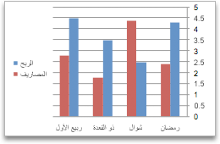
خصائص الكتابة الفنية للتقرير
الوسائل المساعدة في التقرير
الرسومات البيانية مثل:
Column charts المخططات العمودية
أهمية التقرير الفني
أساسيات الكتابة الفنية
التقرير الفني الجيد
مراحل إعداد وكتابة التقرير
خصائص الكتابة الفنية
أفكار ونصائح عامة
تطبيقات عملية

Slide 47
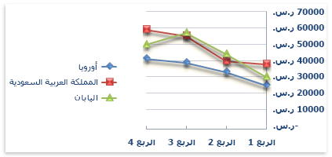
خصائص الكتابة الفنية للتقرير
الوسائل المساعدة في التقرير
Line chartsالمخططات الخطية
أهمية التقرير الفني
أساسيات الكتابة الفنية
التقرير الفني الجيد
مراحل إعداد وكتابة التقرير
خصائص الكتابة الفنية
أفكار ونصائح عامة
تطبيقات عملية

Slide 48
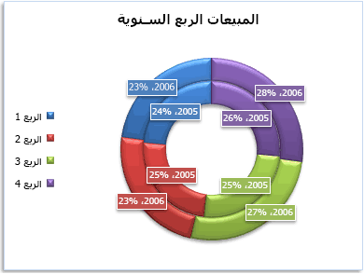
خصائص الكتابة الفنية للتقرير
الوسائل المساعدة في التقرير
Pie charts المخططات الدائرية
أهمية التقرير الفني
أساسيات الكتابة الفنية
التقرير الفني الجيد
مراحل إعداد وكتابة التقرير
خصائص الكتابة الفنية
أفكار ونصائح عامة
تطبيقات عملية

Slide 49
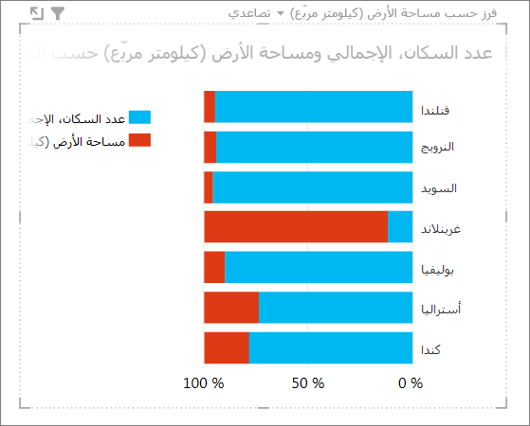
خصائص الكتابة الفنية للتقرير
الوسائل المساعدة في التقرير
Bar charts المخططات الشريطية
للمقارنة بين النتائج المختلفة على مختلف الفترات حسب طبيعة البيانات وفترات تغيرها (كل ساعة- يومية- أسبوعية- شهرية –ربع سنوية.
أهمية التقرير الفني
أساسيات الكتابة الفنية
التقرير الفني الجيد
مراحل إعداد وكتابة التقرير
خصائص الكتابة الفنية
أفكار ونصائح عامة
تطبيقات عملية

Slide 50
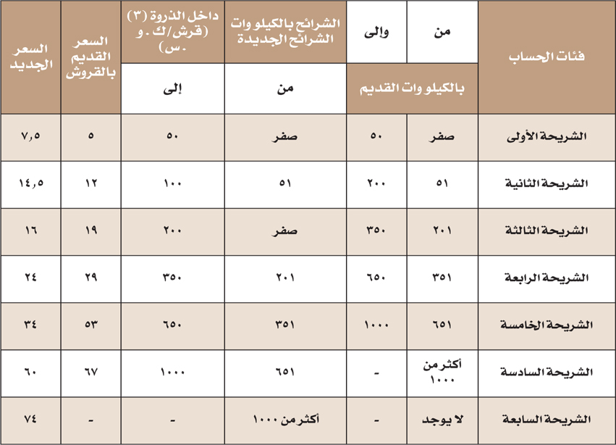
خصائص الكتابة الفنية للتقرير
الوسائل المساعدة في التقرير
الجداول:
لتلخيص وعرض البيانات الرقمية والكمية عرض أمثلة
أهمية التقرير الفني
أساسيات الكتابة الفنية
التقرير الفني الجيد
مراحل إعداد وكتابة التقرير
خصائص الكتابة الفنية
أفكار ونصائح عامة
تطبيقات عملية

Slide 51
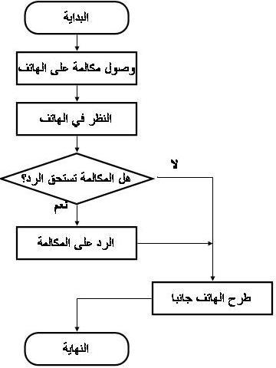
خصائص الكتابة الفنية للتقرير
الوسائل المساعدة في التقرير
المخططات، تسلسل الاجراءات، القرارات، مثل:
أهمية التقرير الفني
أساسيات الكتابة الفنية
التقرير الفني الجيد
مراحل إعداد وكتابة التقرير
خصائص الكتابة الفنية
أفكار ونصائح عامة
تطبيقات عملية

Slide 52
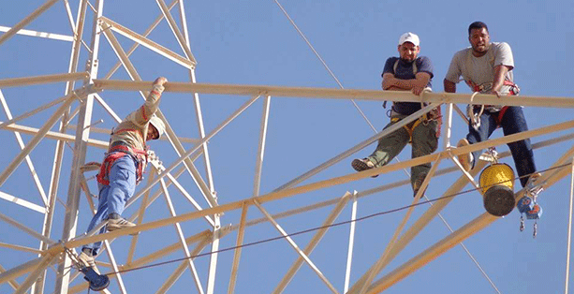
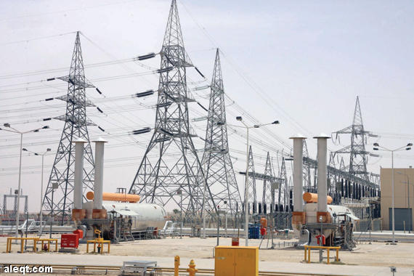
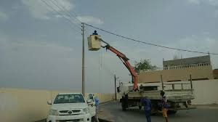
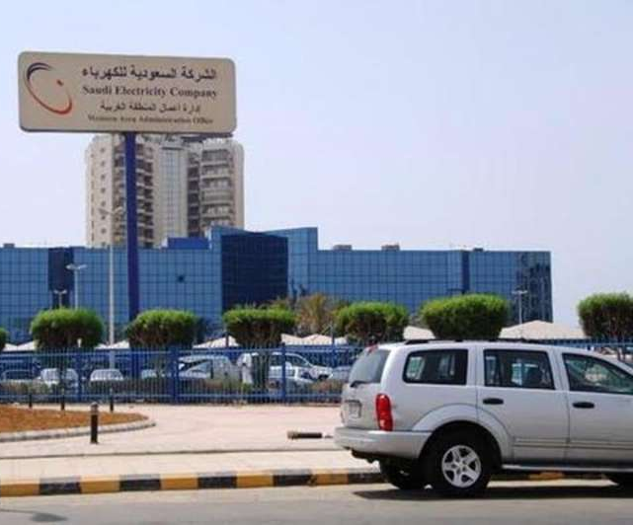
خصائص الكتابة الفنية للتقرير
الوسائل المساعدة في التقرير
الصور، ويجب وضع شرح للصورة يشتمل على موقعها، و تاريخ التقاطها، والغرض منها، ....
أهمية التقرير الفني
أساسيات الكتابة الفنية
التقرير الفني الجيد
مراحل إعداد وكتابة التقرير
خصائص الكتابة الفنية
أفكار ونصائح عامة
تطبيقات عملية

Slide 53
خصائص الكتابة الفنية للتقرير
التوصِيات:
تشمل كل ما توصَل إليه التقرير من توصِيات، ومُبرِرات ووضعِها وما تُغطِيه من احتياجات.
الملاحِق والمٌرفقات:
تضُم جميع المَلاحق التي تمّ ذِكرها في التقرير، ومن هذه المَلاحق المطبوعات، الصور، الفيديوهات، إعلانات، أجندة ورش عمل، أخبار صحفية، وكشف الحضور والغياب.
أهمية التقرير الفني
أساسيات الكتابة الفنية
التقرير الفني الجيد
مراحل إعداد وكتابة التقرير
خصائص الكتابة الفنية
أفكار ونصائح عامة
تطبيقات عملية

Slide 54
أفكار ونصائح عامة للتقرير الجيد
أهمية التقرير الفني
اسم التقرير
مكان الزيارة
تاريخه
معده (أو معدوه)
أساسيات الكتابة الفنية
الغلاف
التقرير الفني الجيد
مراحل إعداد وكتابة التقرير
خلفية صورة معبرة
(اختياري)
خصائص الكتابة الفنية
أفكار ونصائح عامة
شعار الشركة
تطبيقات عملية

Slide 55
أفكار ونصائح عامة للتقرير الجيد
أهمية التقرير الفني
أساسيات الكتابة الفنية
البسملة
الصفحة الأولى
التقرير الفني الجيد
مراحل إعداد وكتابة التقرير
خصائص الكتابة الفنية
أفكار ونصائح عامة
تطبيقات عملية

Slide 56
أفكار ونصائح عامة للتقرير الجيد
أهمية التقرير الفني
ملخص التقرير في خمسة أسطر كحد أعلى
أساسيات الكتابة الفنية
الملخص
صفحة
التقرير الفني الجيد
مراحل إعداد وكتابة التقرير
خصائص الكتابة الفنية
أفكار ونصائح عامة
تطبيقات عملية
شعار الشركة

Slide 57
أفكار ونصائح عامة للتقرير الجيد
أهمية التقرير الفني
أساسيات الكتابة الفنية
الملخص هذا التقرير يوضح الاقتراحات التي تم التوصل إليها لتطوير نظام التعامل مع شكاوى العملاء والذي تكررت فيه عدة مشاكل في الآونة الأخيرة. توصي هذه الدراسة بتطبيق أحد اقتراحين أو كلاهما: الأول- إنشاء مركز لتلقي شكاوى العملاء والرد عليها، الثاني إنشاء مكتب متخصص في كل فرع من فروعنا لتلقي شكاوى العملاء ومحاولة إيجاد الحلول
التقرير الفني الجيد
مراحل إعداد وكتابة التقرير
خصائص الكتابة الفنية
أفكار ونصائح عامة
تطبيقات عملية

Slide 58
أفكار ونصائح عامة للتقرير الجيد
أهمية التقرير الفني
المحتويات
الجداول
الأشكال
أساسيات الكتابة الفنية
فهرس المحتويات
والجداول
والأشكال
صفحة
التقرير الفني الجيد
مراحل إعداد وكتابة التقرير
خصائص الكتابة الفنية
أفكار ونصائح عامة
تطبيقات عملية
شعار الشركة

Slide 59
أفكار ونصائح عامة للتقرير الجيد
جدول المحتويات
الصفحة
1 | المقدمة
2 | وصف المشكلة: الشكاوى من المنتج الجديد
5 | أسباب المشكلة
9 | الحلول المقترحة
12 | المقارنة بين الحلول المقترحة
15 | التوصيات
17 | مرفق-أ: مواصفات المنتج
20 | مرفق-ب: عدد الشكاوى خلال الشهر الماضي
أهمية التقرير الفني
أساسيات الكتابة الفنية
التقرير الفني الجيد
مراحل إعداد وكتابة التقرير
خصائص الكتابة الفنية
أفكار ونصائح عامة
تطبيقات عملية

Slide 60
أفكار ونصائح عامة للتقرير الجيد
أهمية التقرير الفني
سبب الزيارة، وأهدافها
وصف مكان الزيارة
أسماء وارقام من حضروا الزيارة
الموقع على الخريطة
أساسيات الكتابة الفنية
المقدمة
صفحة
التقرير الفني الجيد
مراحل إعداد وكتابة التقرير
خصائص الكتابة الفنية
أفكار ونصائح عامة
تطبيقات عملية
شعار الشركة

Slide 61
أفكار ونصائح عامة للتقرير الجيد
أهمية التقرير الفني
المتن، وهو عبارة عن وصف لمجريات الزيارة.
ويحسن أن تكون على شكل نقاط متوافقة مع أهداف الزيارة.
يدعم بالصور مع ضرورة شرح كل صورة
أساسيات الكتابة الفنية
المتن
من 5 إلى 10صفحات
التقرير الفني الجيد
مراحل إعداد وكتابة التقرير
خصائص الكتابة الفنية
أفكار ونصائح عامة
تطبيقات عملية
شعار الشركة

Slide 62
أفكار ونصائح عامة للتقرير الجيد
أهمية التقرير الفني
الخلاصة: ملخص لأهم ما ورد في المتن، ويحسن أن لا يزيد عن نصف صفحة.
التوصيات: وهي أهم وأحرج ما في التقرير، إذ منها تتخذ القرارات، ويحسن أن لا تزيد عن نصف صفحة
تم بحمد الله
(عبارة مهمة للدلالة على انتهاء التقري)
أساسيات الكتابة الفنية
الخلاصة
والتوصيات
التقرير الفني الجيد
مراحل إعداد وكتابة التقرير
خصائص الكتابة الفنية
أفكار ونصائح عامة
تطبيقات عملية
شعار الشركة

Slide 63
أفكار ونصائح عامة للتقرير الجيد
أهمية التقرير الفني
الاستنتاجات بناء على نتائج التقرير يتضح أن : العملاء يواجهون مشكلة في التعامل مع العمالة الفنية للشركة مما يوضح عدم قدرة العمالة الفنية على التعامل مع العملاء بشكل مرضي. وتوضح النتائج أيضاً استياء العملاء من عدم قدرتهم على تلقي الفاتورة في وقت قصير وذلك بسبب عدم وجود أي نظام للرد. لذلك فإن هذه الدراسة تبين الحاجة لاتخاذ المزيد من الإجراءات لتحسين صورة الشركة لدى عملائها
أساسيات الكتابة الفنية
التقرير الفني الجيد
مراحل إعداد وكتابة التقرير
التوصيات بناء على نتائج الدراسة فإننا نقترح الآتي أ- أن يتم استخدام نظام البيع الإلكتروني المقترح بداية من يناير 2007 ب- أن يتم إنشاء مركز لتلقي شكاوى واستفسارات العملاء على مدار 24 ساعة ت- أن يتم السماح للعملاء بالاعتراض خلال 72 ساعة من صدور الفاتورة.
خصائص الكتابة الفنية
أفكار ونصائح عامة
تطبيقات عملية

Slide 64
أفكار ونصائح عامة للتقرير الجيد
أهمية التقرير الفني
وتشمل كل المعلومات التي لها الفائدة من الدرجة الثانية
أساسيات الكتابة الفنية
الملاحق
التقرير الفني الجيد
مراحل إعداد وكتابة التقرير
خصائص الكتابة الفنية
أفكار ونصائح عامة
تطبيقات عملية
شعار الشركة

Slide 65
فائدة إدارية

Slide 66
أفكار ونصائح عامة

Slide 67
أفكار ونصائح عامة للتقرير الجيد
التقارير غالبا تكون ملخصا لزيارات أو دراسات يقوم بها فرد، أو أكثر، لتشخيص حالة، ومن ثم الرفع عنها بنتائج وتوصيات، ينتج منها قرارات. وعليه فينصح أن يكون التقرير ملتزما بالملامح المختصرة في الكلمات الآتية:
أرّخ
وثّق
صوّر
ركّز
فهّم
شاور
ابحث
عجـًـل
أهمية التقرير الفني
أساسيات الكتابة الفنية
التقرير الفني الجيد
مراحل إعداد وكتابة التقرير
خصائص الكتابة الفنية
أفكار ونصائح عامة
تطبيقات عملية

Slide 68
أفكار ونصائح عامة للتقرير الجيد
التقرير وثيقة مهمة، لها قيمتها في الوقت الحالي، وقد تصبح قيمتها أكبر مع الزمان.
اكتب التقرير وكأنك تكتب للتأريخ.
استحضر في كل صفحة من تقريرك أن أجيالا ستأتي بعدك لتراجعها، وتفيد منها.
أرّخ
أهمية التقرير الفني
أساسيات الكتابة الفنية
التقرير الفني الجيد
مراحل إعداد وكتابة التقرير
خصائص الكتابة الفنية
أفكار ونصائح عامة
تطبيقات عملية
أرّخ وثّق صوّر ركّز فهّم شاور ابحث عجّل

Slide 69
أفكار ونصائح عامة للتقرير الجيد
لامجال في التقرير لكلمة تقريبا، أو من المحتمل.
جميع المعلومات يجب أن تكون دقيقة.
أحل واسند واذكر مرجعا لكل جديد في تقريرك.
من التوثيق أن يكون معك دفتر أو ورقة صغيرة في جيبك طوال الرحلة لتسجيل الأسماء والأحداث المهمة التي قد تنسى، ومن ثم تفرغها في التقرير.
وثــّق
أهمية التقرير الفني
أساسيات الكتابة الفنية
التقرير الفني الجيد
مراحل إعداد وكتابة التقرير
خصائص الكتابة الفنية
أفكار ونصائح عامة
تطبيقات عملية
أرّخ وثّق صوّر ركّز فهّم شاور ابحث عجّل

Slide 70
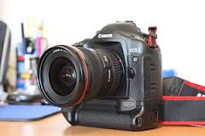
أفكار ونصائح عامة للتقرير الجيد
الصورة أبلغ من الكلمات.
سهلت الجوالات التوثيق بالصور.
صور بإسهاب، وكرر الصورة من أكثر من زاوية، فربما تسعفك أحداها بمعلومة ثمينة.
صور بجودة عالية، وعند إدراجها في التقرير اجعلها بجودة متوسطة لتخفيف حجم ملف التقرير؛ وتسهيل تداوله.
صوّر
أهمية التقرير الفني
أساسيات الكتابة الفنية
التقرير الفني الجيد
مراحل إعداد وكتابة التقرير
خصائص الكتابة الفنية
أفكار ونصائح عامة
تطبيقات عملية
أرّخ وثّق صوّر ركّز فهّم شاور ابحث عجّل

Slide 71
أفكار ونصائح عامة للتقرير الجيد
التقرير وثيقة تقدم لجهة إدارية أعلى، هذه الجهة مشغولة بقضايا متعددة؛ تقريرك أحدها، فأوجز في عبارتك، لتوصل الفكرة كاملة بشكل مركز، وشامل.
ركّز
أهمية التقرير الفني
أساسيات الكتابة الفنية
التقرير الفني الجيد
مراحل إعداد وكتابة التقرير
خصائص الكتابة الفنية
أفكار ونصائح عامة
تطبيقات عملية
أرّخ وثّق صوّر ركّز فهّم شاور ابحث عجّل

Slide 72
أفكار ونصائح عامة للتقرير الجيد
عندما تستغرق في موضوع، تستوعب تفاصيله وجوانبه، وربما يغيب عن ذهنك أن غيرك لا يعرف عنه شيئا أصلا.
حرر التقرير وأنت تستحضر أن هناك من لا يعرف عن الموضوع شيئا إطلاقا.
أهمية التقرير الفني
فهّم
أساسيات الكتابة الفنية
التقرير الفني الجيد
مراحل إعداد وكتابة التقرير
خصائص الكتابة الفنية
أفكار ونصائح عامة
تطبيقات عملية
أرّخ وثّق صوّر ركّز فهّم شاور ابحث عجّل

Slide 73
أفكار ونصائح عامة للتقرير الجيد
شاور
أهمية التقرير الفني
التقرير وثيقة، تحكي واقعا، وتطرح توصيات، وحلولا، فإذا أشكل عليك أمر، فشاور المختصين قبل طرح توصيتك، لأنها قد ينتج عنها قرار حاسم تتحمل مسؤوليته.
أساسيات الكتابة الفنية
التقرير الفني الجيد
مراحل إعداد وكتابة التقرير
خصائص الكتابة الفنية
أفكار ونصائح عامة
تطبيقات عملية
أرّخ وثّق صوّر ركّز فهّم شاور ابحث عجّل

Slide 74
أفكار ونصائح عامة للتقرير الجيد
ليست كل المعلومات المهمة للتقرير موجودة في مكان الزيارة، هناك معلومات ناقصة، ولا بد من تضمينها في تقريرك، فابحث عنها، وأدرجها موثقة ليكتمل التقرير.
ابحث
أهمية التقرير الفني
أساسيات الكتابة الفنية
التقرير الفني الجيد
مراحل إعداد وكتابة التقرير
خصائص الكتابة الفنية
أفكار ونصائح عامة
تطبيقات عملية
أرّخ وثّق صوّر ركّز فهّم شاور ابحث عجّل

Slide 75
أفكار ونصائح عامة للتقرير الجيد
بعد انقضاء الزيارة؛ تبقى تفاصيلها وانطباعاتها حاضرة في الذهن، ويسهل كتابتها وتوثيقها، وكلما طال عليها الزمن، اعترى النسيان بعضها أو أكثرها، وربما صار من الصعب عليك تذكر جوانب مهمة.
عجل بكتابة التقرير فور عودتك من الزيارة، ومن الذكاء أن تستغل وقت انتظار رحلة العودة في المطار لكتابة التقرير، فتزيح عنك شغلا، وتكسب حضور الذهن.
أهمية التقرير الفني
عجِّل
أساسيات الكتابة الفنية
التقرير الفني الجيد
مراحل إعداد وكتابة التقرير
خصائص الكتابة الفنية
أفكار ونصائح عامة
تطبيقات عملية
أرّخ وثّق صوّر ركّز فهّم شاور ابحث عجّل

Slide 76
أفكار ونصائح عامة للتقرير الجيد
الهيكل
أهمية التقرير الفني
أساسيات الكتابة الفنية
الحجم |  | الأهمية
10% | مقدمة | 20%
80% | متن | 20%
5% | خلاصة | 20%
5% | توصيات | 40%
التقرير الفني الجيد
مراحل إعداد وكتابة التقرير
خصائص الكتابة الفنية
أفكار ونصائح عامة
تطبيقات عملية
أرّخ وثّق صوّر ركّز فهّم شاور ابحث عجّل

Slide 77
أفكار ونصائح عامة للتقرير الجيد
الحجم
أهمية التقرير الفني
متن
مقدمة
توصيات
خلاصة
أساسيات الكتابة الفنية
التقرير الفني الجيد
مراحل إعداد وكتابة التقرير
خصائص الكتابة الفنية
الحجم
أفكار ونصائح عامة
الأهمية
تطبيقات عملية

Slide 78
فائدة إدارية

Slide 79
تطبيقات عملية

Slide 80
تطبيقات عملية
احضر جهازك المحمول.
أحضر آخر تقرير فني قدمته فيما يخص عملك في الشركة مطبوعا.
ضع على الجهاز نسخة من هذا التقرير.
أهمية التقرير الفني
أساسيات الكتابة الفنية
التقرير الفني الجيد
مراحل إعداد وكتابة التقرير
خصائص الكتابة الفنية
أفكار ونصائح عامة
تطبيقات عملية

Slide 81
تطبيقات عملية
التمرين:
سيتم تبديل التقارير المطبوعة بين الحاضرين بحيث يقوم كل واحد منهم بدور المدير الذي يرفع إليه التقرير.
يقوم المدير الافتراضي بمراجعة التقرير وفق جدول المعايير، ويحدد نقاط القوة والضعف.
يعاد كل تقرير لصاحبه مع الملحوظات، ومن ثم يتم العمل على الحاسب المحمول لتعديل الملحوظات على التقرير.
يعاد تبديل التقارير مرة أخرى إلكترونيا بين الحضور بعد التعديل لقياس الفرق بين التقرير قبل وبعد التعديل.
أهمية التقرير الفني
أساسيات الكتابة الفنية
التقرير الفني الجيد
مراحل إعداد وكتابة التقرير
خصائص الكتابة الفنية
أفكار ونصائح عامة
تطبيقات عملية

Slide 82
تطبيقات عملية (هذا النموذج يطبق على التقرير مرتين)
 | معايير التقييم | 0 | 1 | 2 | 3 | 4
1 | تحقيق السبب من كتابته
2 | الارتباط بالموضوع
3 | الإيجاز
4 | وضوح اللُغة
5 | التوضيح بالرُسوم البيانية
6 | صِحة البيانات ومَدي دِقتِها
7 | التوثيق
8 | حجم الكتابة ومناسبته للتقرير
9 | تحديد وقت كتابته وفترته ومعده
10 | القُدرة على الإقناع
11 | الموضوعية
12 | وجود الخلاصة
13 | وجود التوصيات
14 | تحديد الإجراء الذي يجب تنفيذه
مجموع جزئي للأعمدة
المجموع الكلي من 56 ، والنسبة
أهمية التقرير الفني
أساسيات الكتابة الفنية
التقرير الفني الجيد
مراحل إعداد وكتابة التقرير
خصائص الكتابة الفنية
أفكار ونصائح عامة
تطبيقات عملية

Slide 83
تم بحمد الله

